Slide 1







MindMesh
보안과 효율성을 결합한 AI 기반 내부 지원 시스템
자체구축 독립형 LLM 기반 Agent로 데이터 보안이 중요한 환경에서 정책서, 메뉴얼, 규정을
쉽게 검색하고 활용하는 솔루션
데이터 보안
자체 구축
AI 챗봇
문서 관리

Slide 2



MindMesh 개요
MindMesh 란?
Ask AI Department
MindMesh는 기업 및 공공기관을 위한 자체구축 독립형 LLM 기반 Agent로, 데이터 보안이 중요한 환경에서 내부 정보를 안전하게 활용할 수 있는
전용 AI 솔루션입니다.
강력한 보안과 데이터 통제권
고객 맞춤형 솔루션
고객사의 데이터를 외부로 유출하지 않는 온프레미스(On-premise) 및 프라이빗 클라우드 구축을 원칙으로 합니다.
민감한 내부 정보나 고객 데이터 유출에 대한 우려 없이
안전하게 AI기술을 활용할 수 있습니다.
기업별 고유 데이터와 업무 프로세스를 학습(Fine-tuning)
하고, 최신 정보를 실시간으로 반영하는 검색 증강 생성(RAG) 기술을 적용합니다. 일반적인 AI 모델이 제공할 수 없는, 해당 기업에 특화된 깊이 있고 정확한 결과물을 제공합니다.
안정적인 기술력과 통합 운영
AI 모델 개발부터 배포, 운영까지 전 과정을 관리하는 AI DevOps 플랫폼을 통해 안정적이고 효율적인 AI 환경을 보장합니다. 기존 레거시 시스템과의 원활한 연동을 지원하여 AI 기술이 실제 업무에 유기적으로 통합되도록 합니다.

Slide 3
MindMesh 주요 고객 및 시장
MindMesh는 AI 기술 도입을 통해 비즈니스 혁신을 원하지만, 데이터 보안, 비용, 전문 인력 부재 등의 문제로 어려움을 겪는 모든 기업을 대상으로 합니다. 특히 다음과 같은 산업 분야에서 가치가 극대화될 수 있습니다
금융/보험
제조/건설
주요 니즈
적용 방안
기대 효과
주요 니즈
적용 방안
기대 효과
엄격한 데이터 보안 규제
온프레미스 AI 챗봇
데이터 보안 강화
방대한 기술 문서 및 매뉴얼
AI 기반 기술 문서 검색
생산성 향상
복잡한 상품 및 규정 관련
내부 문의
내부 규정/상품 정보 검색
시스템
내부 직원 업무 효율 증대
생산 공정 최적화
공정 이상 감지 및 예측
지식 자산화 및 이전
고객 응대 품질 향상
숙련 기술 노하우 전수
AI 안전 관리 시스템
산업 재해율 감소
고객 상담 품질 관리
상담 내용 분석 및 요약
안전 관리
공공/조달
유통/커머스
주요 니즈
적용 방안
기대 효과
주요 니즈
적용 방안
기대 효과
복잡한 행정 절차 및 규정
대화형 AI 민원 서비스
대국민 서비스 만족도 제고
고객 데이터 기반 개인화 마케팅
개인화 상품 추천 AI
구매 전환율 증대
대규모 민원 및 문의 응대
조달/입찰 절차 안내 챗봇
행정 업무 효율화
AI 기반 수요 예측 및 재고
최적화
운영 비용 절감
투명성 및 공정성 요구
자동화된 서류 검토 시스템
업무 투명성 강화
재고 관리 및 수요 예측
고객 충성도 확보
고객 문의(CS) 자동화
24시간 CS 응대 챗봇

Slide 4


MindMesh 주요 서비스
AI DevOps 솔루션
모델 파인튜닝 서비스
AI 모델의 개발, 배포, 운영까지 전체 수명 주기를 체계적으로 관리하고 자동화하는 솔루션을 제공합니다
.
고객이 보유한 고유의 데이터와 비즈니스 지식을 AI 모델에 학습시켜, 특정 도메인에 특화된 AI를 제공합니다.
모델 관리 및 재현성 확보
고객 맞춤형 모델 학습
체계적인 모델 평가 및 추적
검색 증강 생성(RAG) 기술 적용
안정적인 모델 배포 및 서비스
지속적인 성능 최적화
온프레미스 AI 솔루션
AI 기술 컨설팅
고객사 내부에 AI 솔루션을 구축하여 데이터 보안과 완벽한 제어권을 보장하는 서비스를 제공합니다.
기업의 비즈니스 목표에 맞는 최적의 AI 전략을 수립하고 실행을지원하는 전문 컨설팅 서비스를 제공합니다.
강화된 데이터 보안
요구사항 분석 및 PoC
완벽한 커스터마이징 및 제어
맞춤형 솔루션 설계 및 구축
안정적인 성능 및 비용 효율성
교육 및 기술 지원
MindMesh는 단순한 AI 도입을 넘어, 고객의 디지털 혁신을 위한 종합적인 파트너십을 제공합니다. 축적된 기술력을 기반으로 기업의 특성과 환경에 맞는 최적의 AI 솔루션을 통해 비즈니스 경쟁력을 강화합니다.

Slide 5
MindMesh 기반 구성 기술
AI DevOps 아키텍쳐
AI DevOps workflow
Applications
Model Management
학습대상 LLM선택
AI Chatbot
AI Vison
AI Search
AI Predictive
AI-API
Fine Tuning
기법 관리
Rest API /Json format (AI API service)
적합한 Fine tuning 모델 선택
AI Ops
Model 학습 (Finetuning)
Model
Management
Model Service
LLM 성능최적화를 위한 (확보된 데이터셋 기반의) 모델학습 및 미세조정
Evaluation
RAG 관리
Public LLM & Private LLM
Model Serving
모델평가 & 모니터링
LLM 신뢰성 확보를 위한 내부데이터 벡터관리
Evaluation
(chat 등)
Fine tuning
기법 관리
모델학습 (Fine tuning)
RAG
관리
LLM 성능 및 결과 검증
Model Service
파인튜닝 기법 관리
데이터셋 기반의 모델 학습
벡터DB/데이터 임베딩/MongoDB/openSearch 등
성능 확보된 모델기반
서비스를 위한 API 배포
API 제공

Slide 6
AI DevOps
MindMesh는 AI DevOps 플랫폼을 통해 AI 모델 개발부터 배포, 운영에 이르는 전체 수명 주기를 체계적으로 관리하고 자동화합니다. 이를 통해 고객은 복잡한 AI 인프라 운영 부담을 줄이고, 비즈니스 핵심에 집중할 수 있습니다.
개발
테스트
배포
모니터링
모델 관리 및 재현성 확보
체계적인 모델 평가 및 추적
안정적인 모델 배포 및 서비스
AI 모델과 관련 의존성 항목을 패키징하여 어떤환경에서든 동일한 성능 보장
모델 실행 시 사용된 파라미터, 성능 지표(Metric), 실행 시간 등 모든 데이터 기록
개발, 스테이징, 프로덕션 등 단계별로 모델을 체계적으로 관리하고 배포(CI/CD)
Git 연동을 통한 소스코드 버전 관리로 모델 변경이력 투명하게 추적
시각화 도구를 통해 모델 성능을 객관적으로 평가하고 개선 방향 도출
CLI, Python, Java 등 다양한 환경을 위한 API
지원으로 기존 시스템과 유연한 통합
AI DevOps의 차별점: 단순한 모델 개발 환경이 아닌, AI 모델의 개발부터 운영까지 전체 라이프사이클을 관리하는 통합 플랫폼으로 기업의 AI 역량을 극대화합니다.

Slide 7
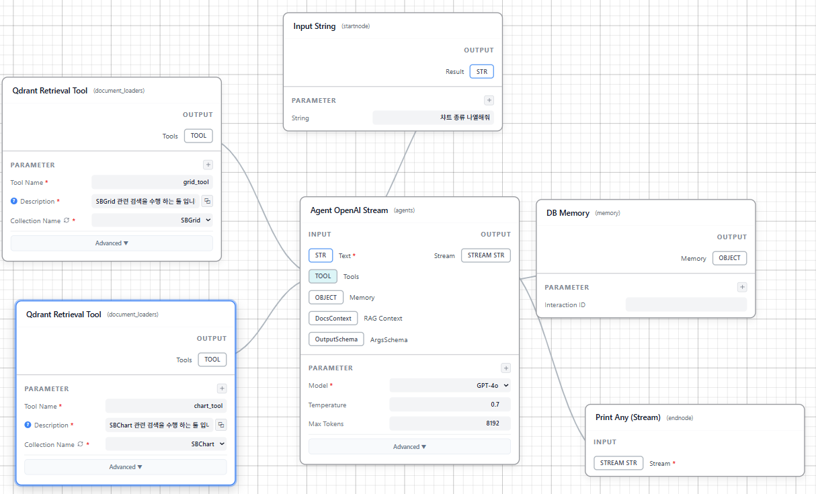
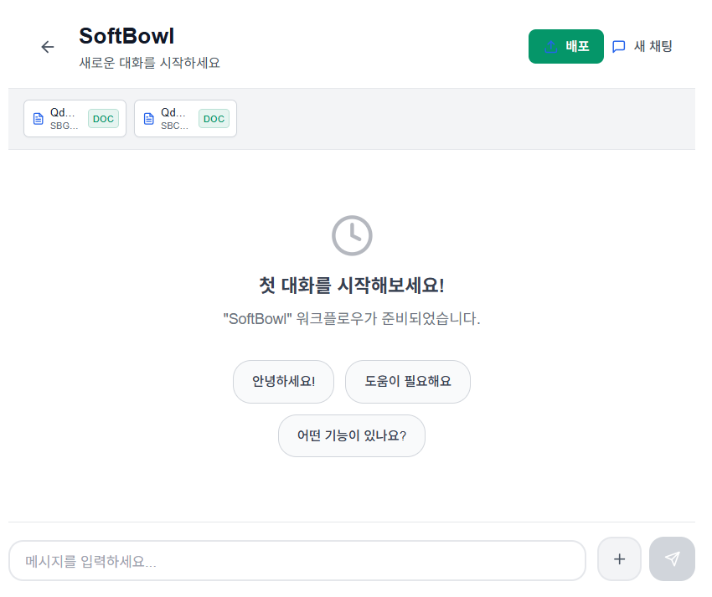
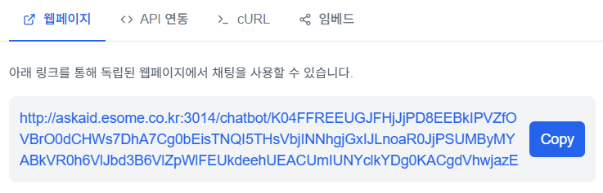
MindMesh 기능 구성(1/2)
MindMesh는 비주얼 워크플로우 편집기를 통해 LLM이 로컬 Vector 자원에 손쉽게 Retrieval을 수행하고 결과를 도출할 수 있도록 지원합니다. 별도의 채팅 화면 개발 없이도 사용자가 즉시 활용할 수 있는 웹페이지를 제공하며, API 연동과 임베드 기능을 통해 타 시스템과도 손쉽게 통합될 수 있습니다.
직관적인 워크플로우 편집기
다양한 챗봇 에이전트 배포 방식

Slide 8
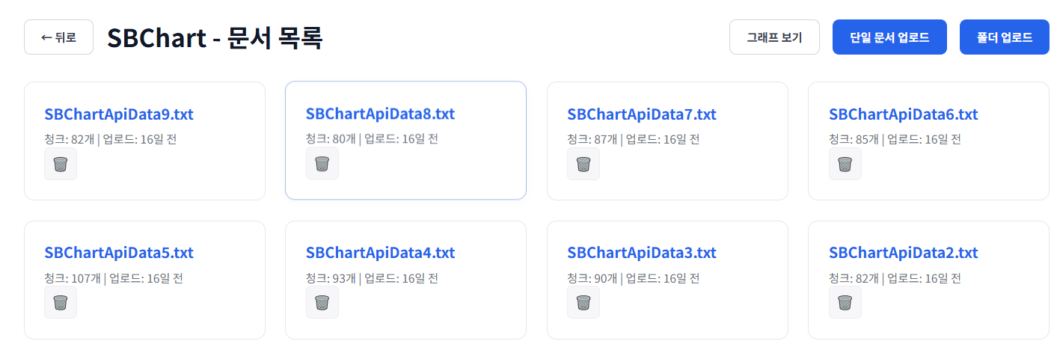
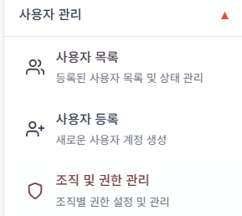
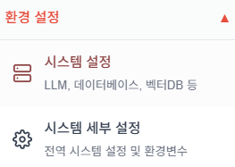
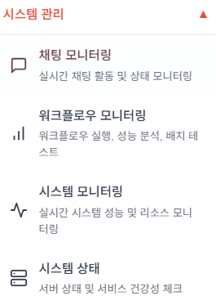
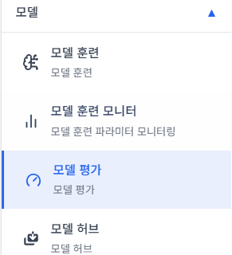
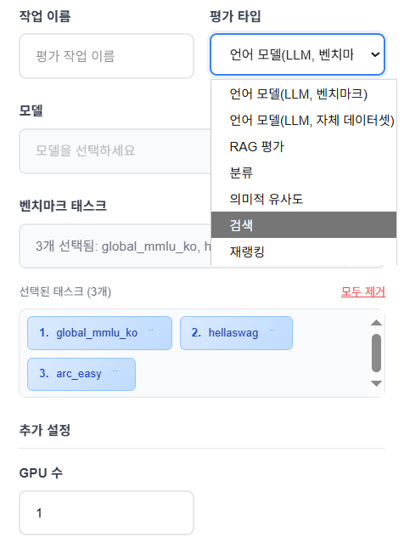
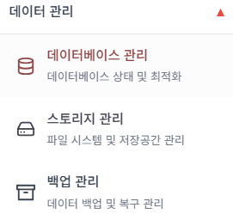
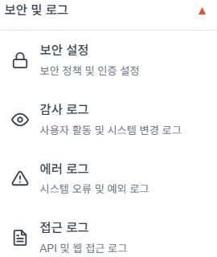
MindMesh 기능 구성(2/2)
MindMesh는 문서저장소와 모델 관리 기능을 통해 모델 학습, 평가, 모니터링을 직관적으로 수행할 수 있으며, 업로드된 문서를 기반으로 LLM 활용이 가능하도록 지원합니다. 또한 사용자 계정 관리, 데이터베이스 및 스토리지 최적화, 실시간 시스템 모니터링과 보안 로그까지 한곳에서 통합적으로 관리할 수 있습니다.
문서저장소/모델관리
다양한 관리자 기능

Slide 9



MindMesh 특장점
다양하게 검증된 AI 기술 플랫폼을 기반으로, 기업이 데이터 통제권을 지키면서도 AI의 모든 잠재력을 활용할 수 있는 안전하고 신뢰도 높은 솔루션 입니다.
다만 필요에 따라 외부 장비의 LLM 모델을 호출 하거나 OpenAI ChatGPT 와 직접 연동도 즉시 가능 합니다.
MindMesh & Ops 플랫폼
가상화 및 컨테이너 기술
보안 및 데이터 관리
한국어 & 도메인 특화 성능 소형언어모델(sLLM)
도커(Docker) 기반의 신속한 배포 및 확장성
온프레미스 구축으로 완벽한 데이터 통제권 확보
검색 증강 생성(RAG) 활용 최신 정보 반영
고객 환경에 구애받지 않는 환경 독립성
기업 내부 인증 시스템과 연동된 강화된 접근 제어
통합 AI 애플리케이션 관리 기능
자원 효율성 및 서비스 간 격리 보장
체계적인 모델 및 데이터 이력 관리 지원
MindMesh & Ops (Private sLLM) vs. Public LLM 비교
환경
품질
보안
온프레미스 또는 프라이빗 클라우드 구축
고객사 데이터 학습으로 도메인 정확성 극대화
기업 내부망에서 데이터 처리, 외부 유출 차단
vs. 퍼블릭 클라우드 기반 서비스
vs. 범용적 지식, 특정 분야 한계
vs. 데이터 활용 정책으로 유출 위험
Docker 컨테이너 환경
AI 모델
Vector DB
API 서버
UI 서비스
모니터링
모든 종속성이 포함된 독립적인 컨테이너 패키지

Slide 10
MindMesh 도입 프로세스
이썸은 고객의 성공적인 AI 도입을 위한 전문 컨설팅 서비스를 무료로 제공합니다.
요구사항 분석
PoC 검증
솔루션 설계
구축
교육 및 지원
비즈니스 목표 정의
기술 효용성 검증
최적 AI 아키텍처
시스템 통합 및 개발
지속 가능한 성장
요구사항 분석 및 PoC
맞춤형 솔루션 설계 및 구축
교육 및 기술 지원
비즈니스 현황과 목표를 분석하여 최우선 AI 도입 과제 도출
요구사항 바탕으로 최적의 AI 아키텍처 설계
임직원 대상 맞춤형 AI 활용 교육 프로그램 제공
기존 시스템과의 유연한 통합 방안 제시
전담 기술팀의 지속적인 유지보수 및 기술 지원
개념 증명(PoC)을 통한 기술 효용성 사전 검증
도커 기반 온프레미스 또는 프라이빗 클라우드 환경 구축
사용자 피드백 기반 AI 모델 성능 지속 개선
현재 IT 인프라 및 데이터 자산 평가
이썸은 단순한 기술 공급자가 아닌, 고객의 비즈니스 성공을 함께 고민하는 진정한 기술 파트너로서의 역할을 수행합니다.

Slide 11
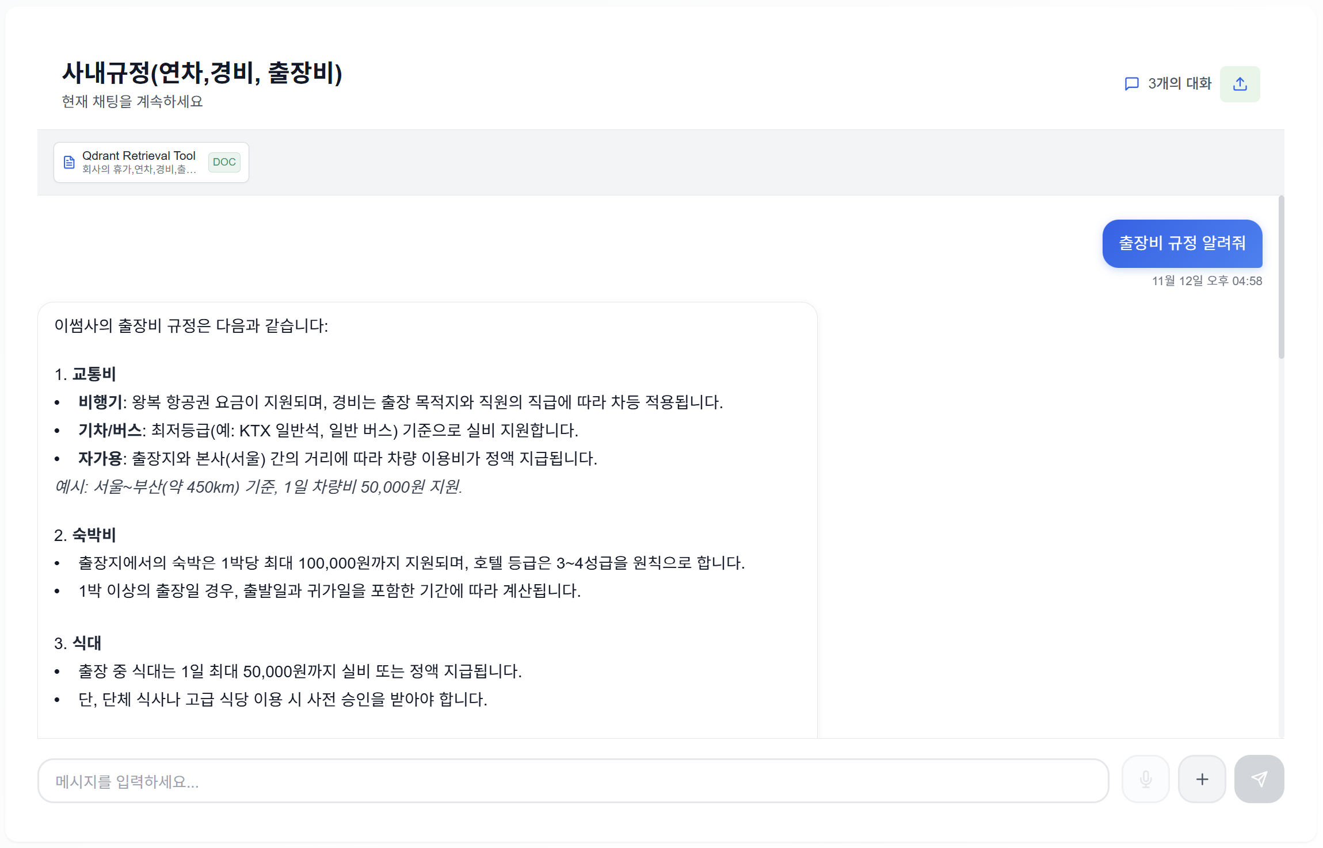
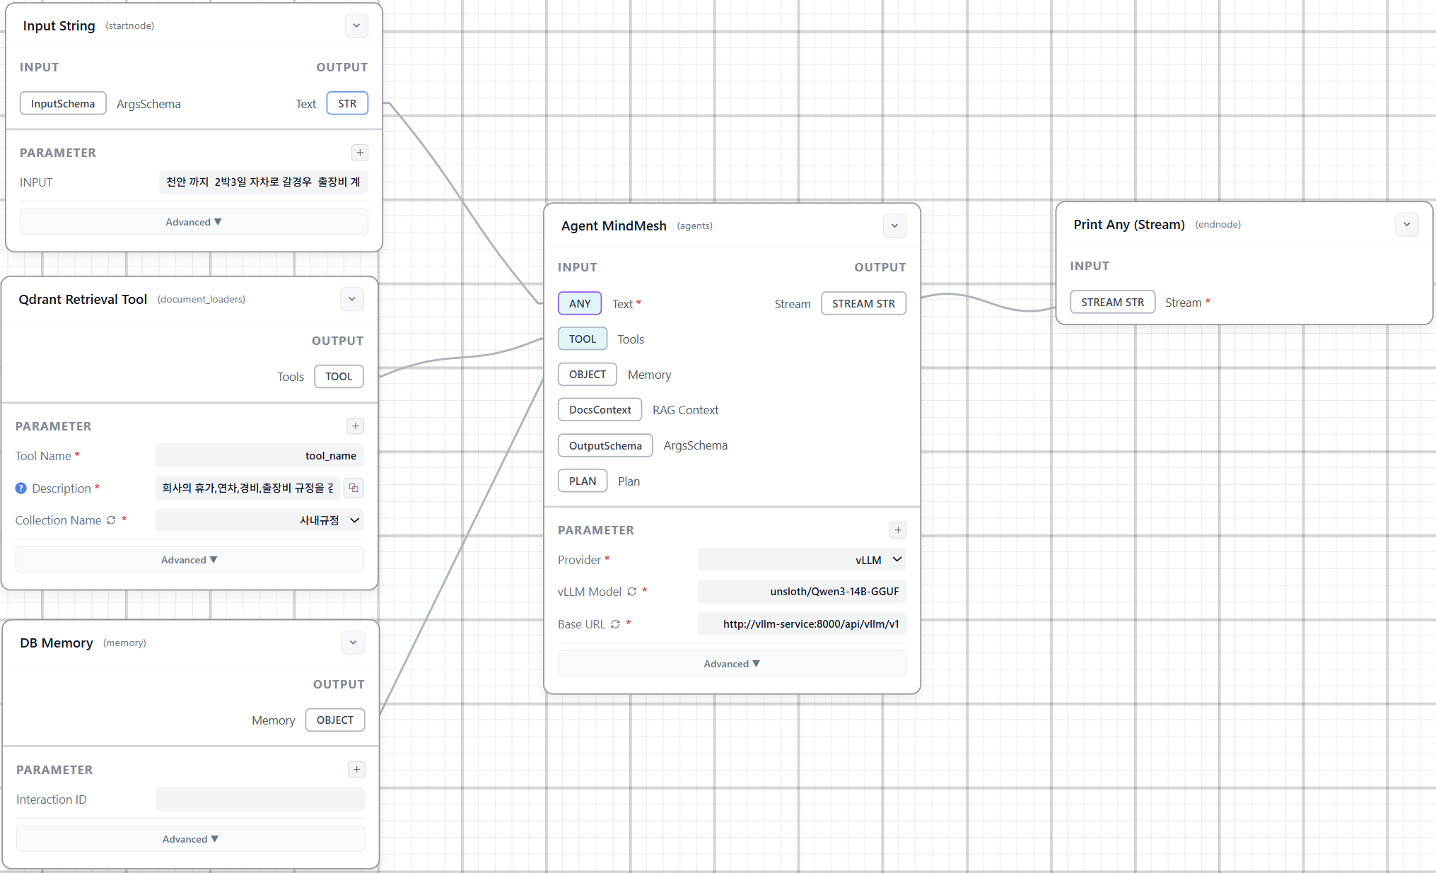
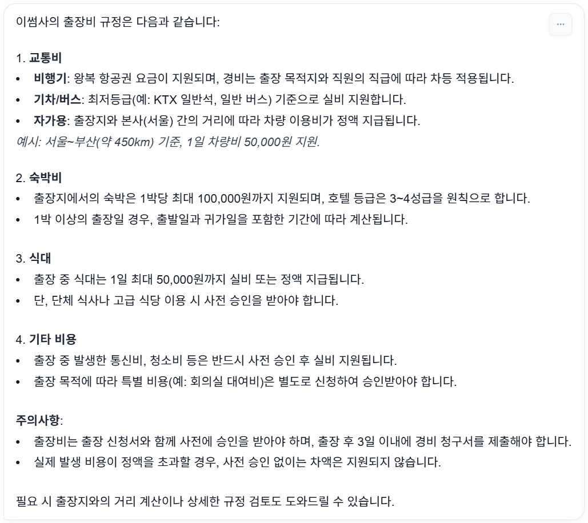
MindMesh 활용사례_사내규정 챗봇
사내 규정 문서를 벡터 DB와 에이전트에 연동해 직원 질의를 자동으로 응답하는 MindMesh 기반 챗봇 구축 사례
사용자 입력
Input String : 사용자 질의 표준 텍스트 스키마 변환
Qdrant Retrieval Tool : Qdrant 벡터 DB에서 관련 규정 문서 조회
DB Memory : 과거 대화 이력과 컨텍스트 조회후 메모리 객체로 제공
Agent MindMesh : 질의·문서·메모리를 통합해 규정 기반 답변 생성
Print Any(Stream) : 생성된 답변 스트림, 채팅 인터페이스로 전송

Slide 12
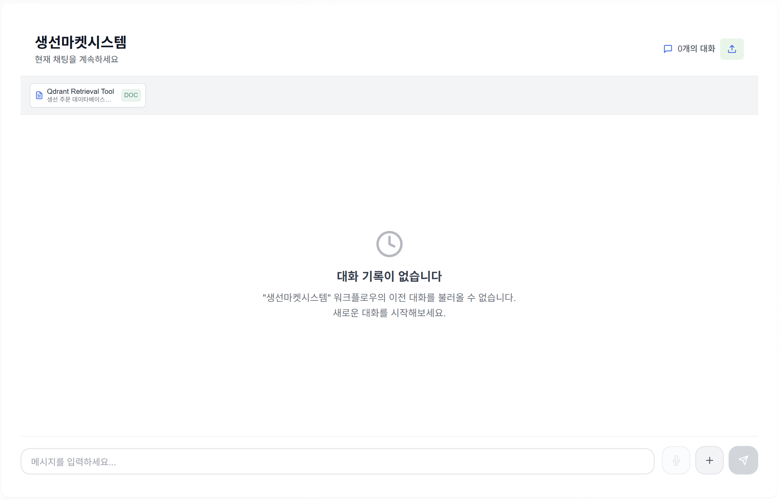
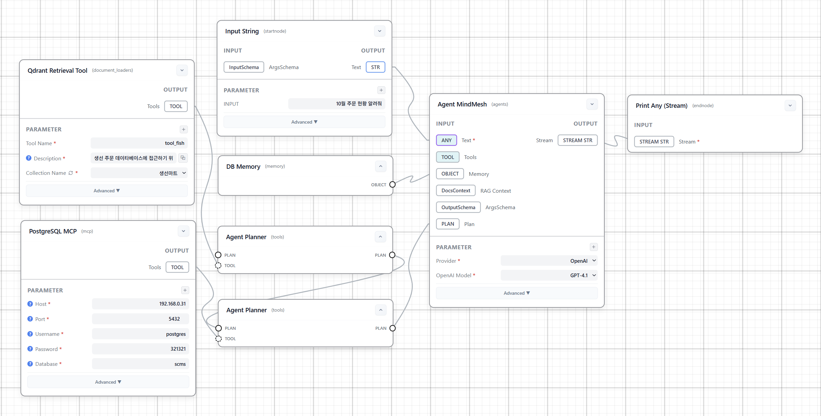

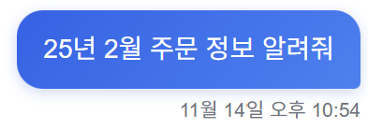
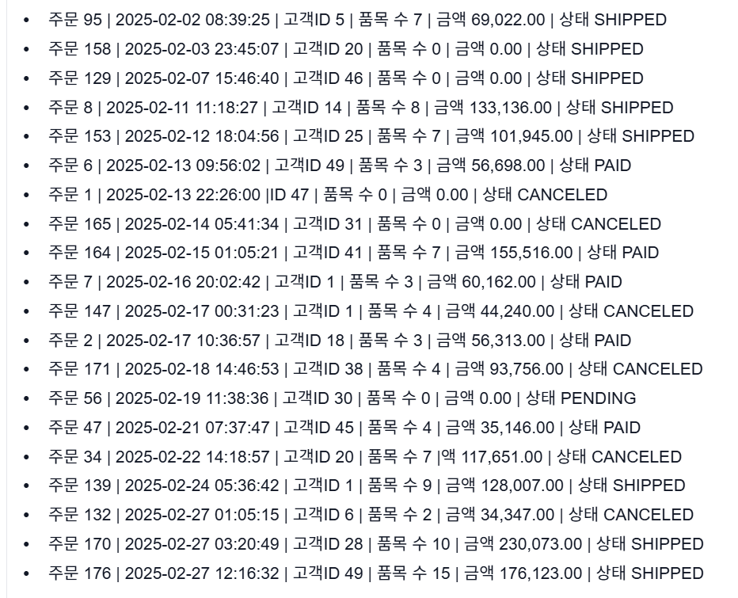
MindMesh 활용사례_마켓시스템(DB조회)
자연어 질의를 Qdrant 스키마 검색과 PostgreSQL DB 조회로 변환해 마켓 주문 현황을 자동 분석·응답하는 MindMesh 기반 워크플로우 사례
사용자 입력
Qdrant Retrieval Tool :
생선마켓 주문 DB의 테이블·컬럼 설명 문서를 검색해 조회 컨텍스트 제공
Agent Planner + PostgreSQL MCP
Qdrant 컨텍스트와 질의를 기반으로 조회 대상 테이블·컬럼·조건을 설계
PostgreSQL MCP를 통해 실제 DB를 쿼리하여 주문 데이터를 조회
DB Memory : 과거 대화 이력과 컨텍스트 조회후 메모리 객체로 제공
Agent MindMesh :
질문·DB 조회 결과·문서 컨텍스트·메모리를 종합해 기간별/상품별 주문 현황 답변 생성
Print Any(Stream) : 생성된 답변 스트림, 채팅 인터페이스로 전송

Slide 13
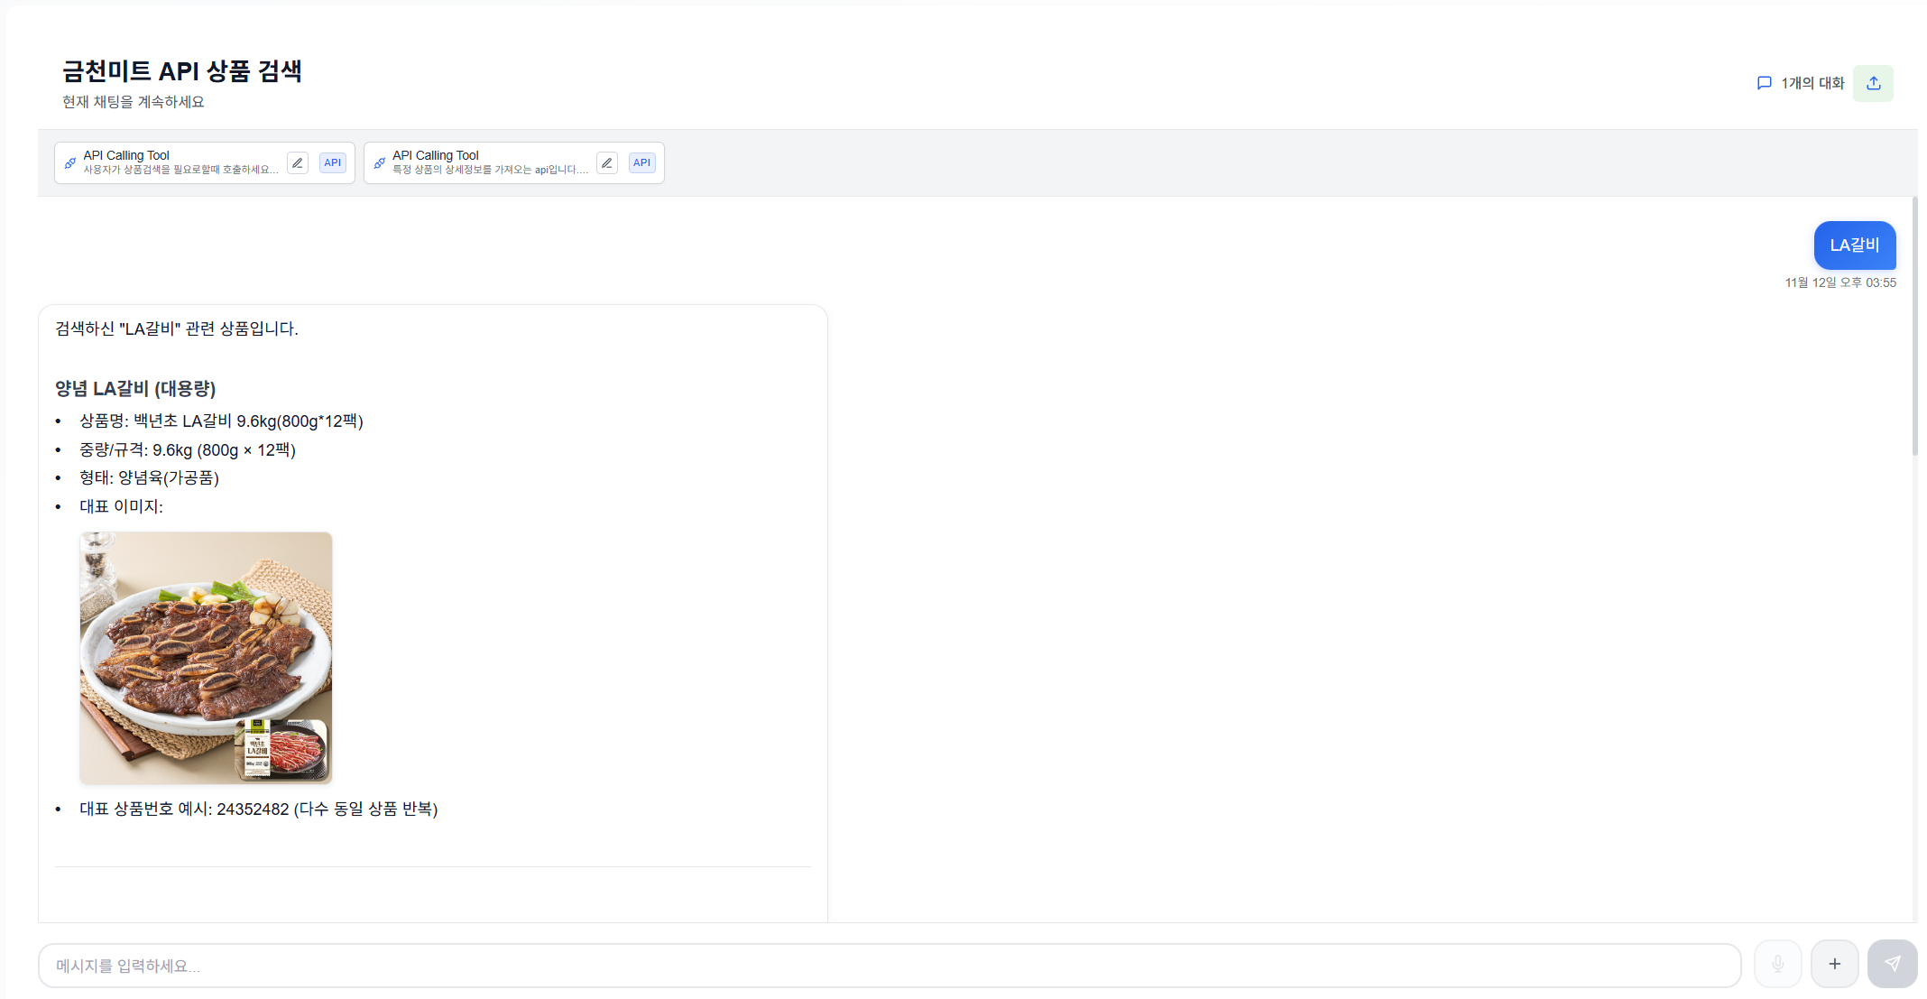
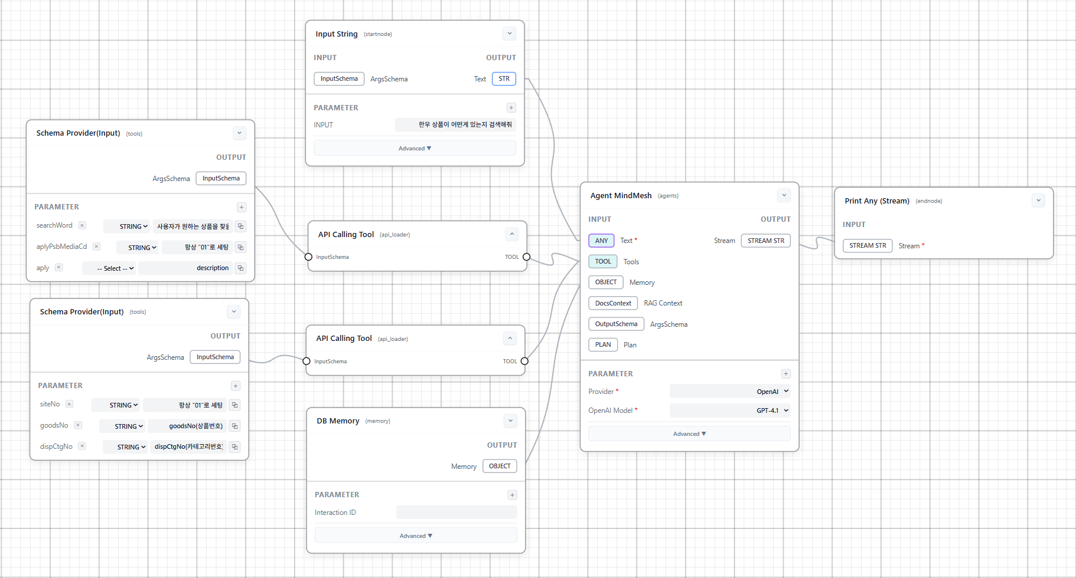

MindMesh 활용사례_API 상품 검색
사용자의 상품 검색어를 스키마로 변환해 API(목록·상세)를 호출하고, 응답 데이터를 요약·정리하여 상품 정보를 한 번에 보여주는 검색 에이전트 워크플로우 사례
사용자 입력
Input String : API용 파라미터 스키마로 변환
API Calling Tool :
검색 조건으로 상품 리스트를 조회,
선택된 상품코드로 중량·규격·이미지 등 상세 정보를 조회
DB Memory : 과거 대화 이력과 컨텍스트 조회후 메모리 객체로 제공
Agent MindMesh : 두 API 결과와 메모리를 종합해 대표 상품 정보와 요약 설명 생성
Print Any(Stream) : 생성된 답변 스트림, 채팅 인터페이스로 전송

Slide 14
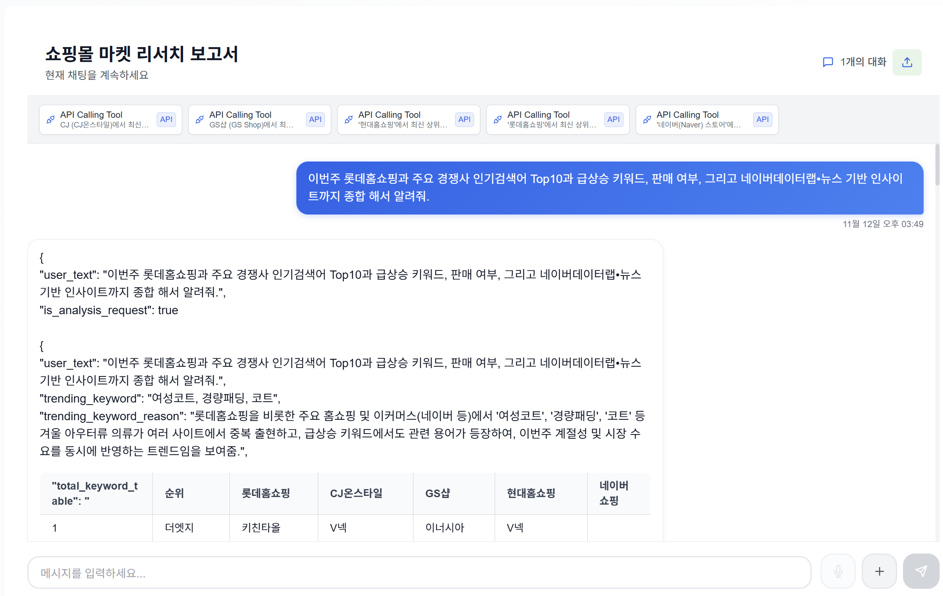
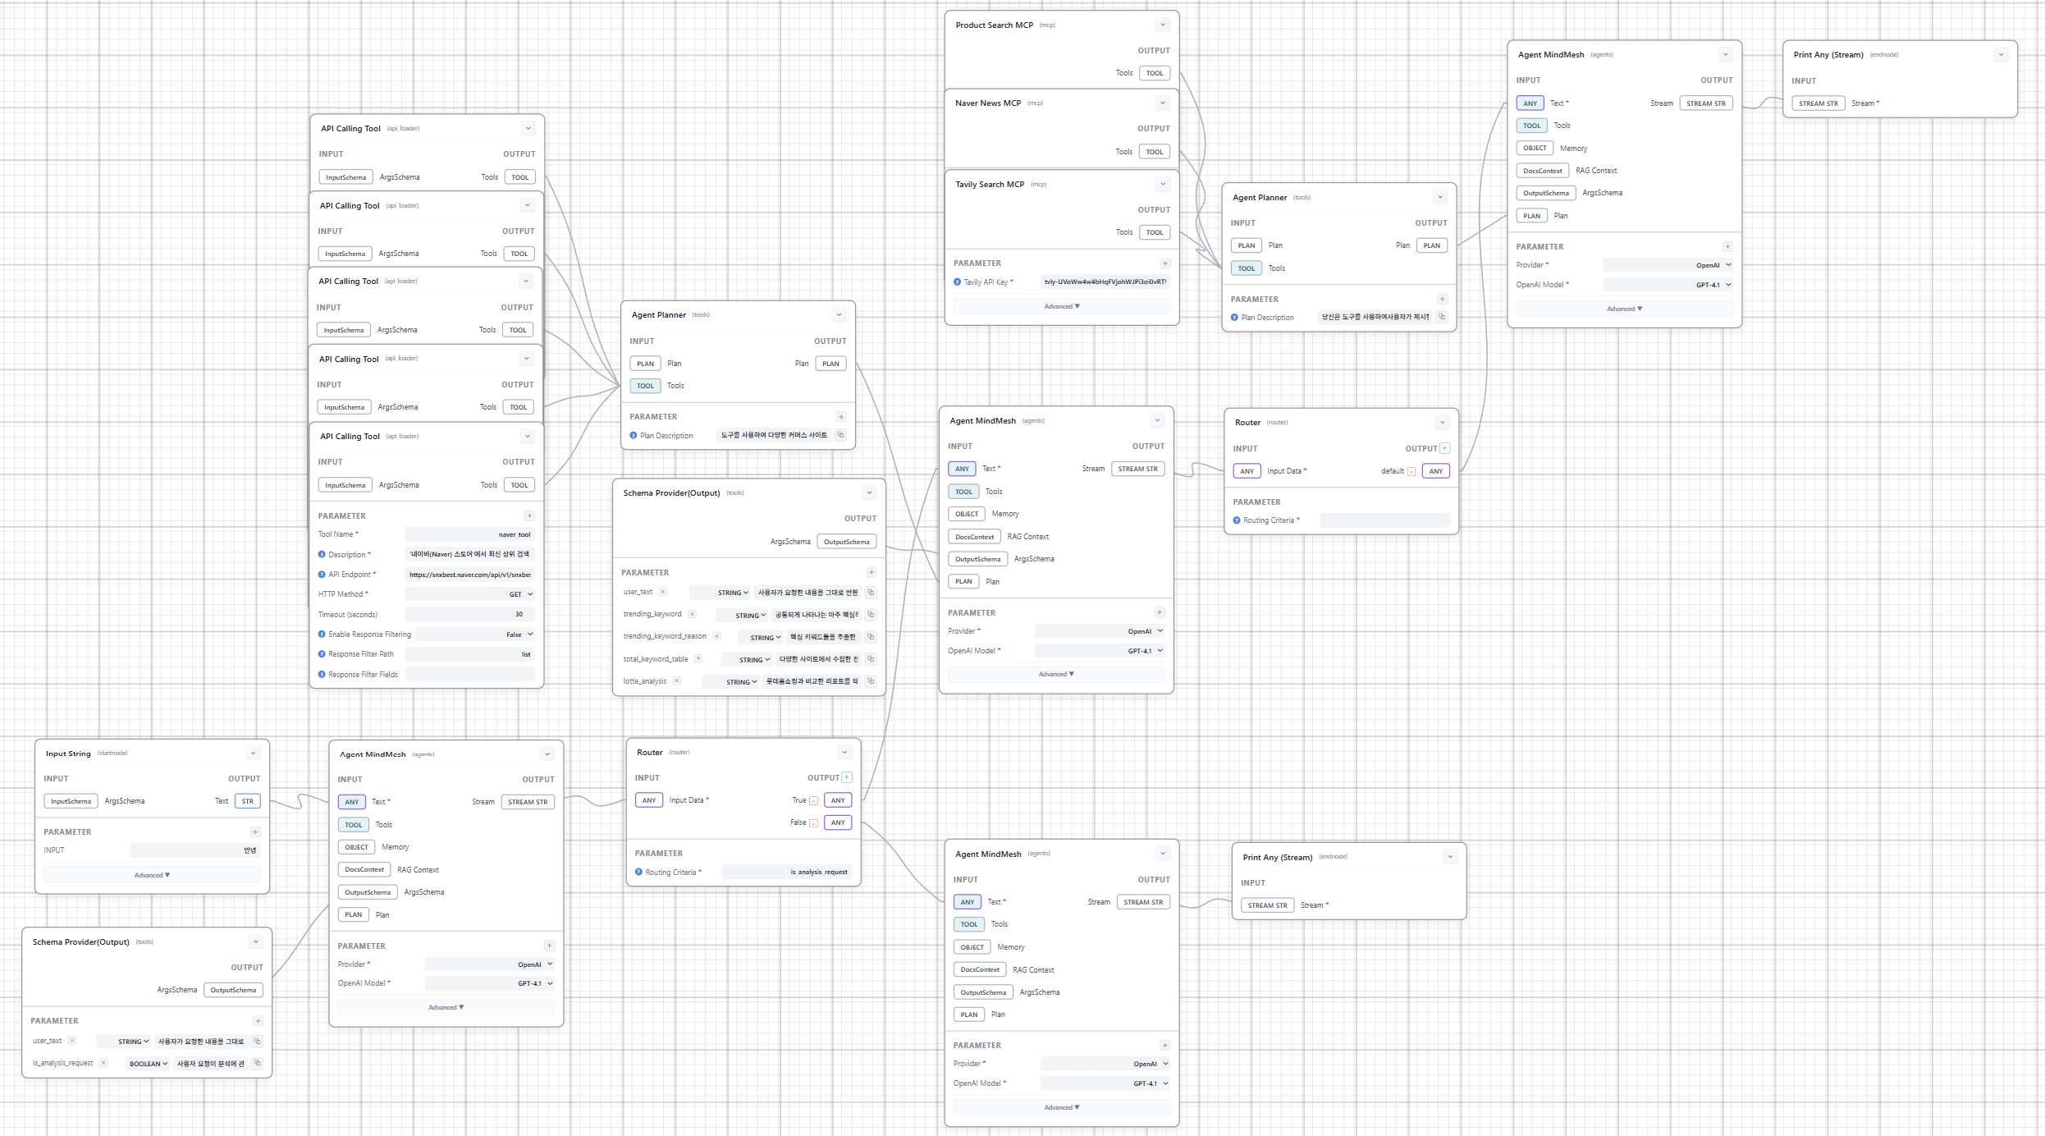

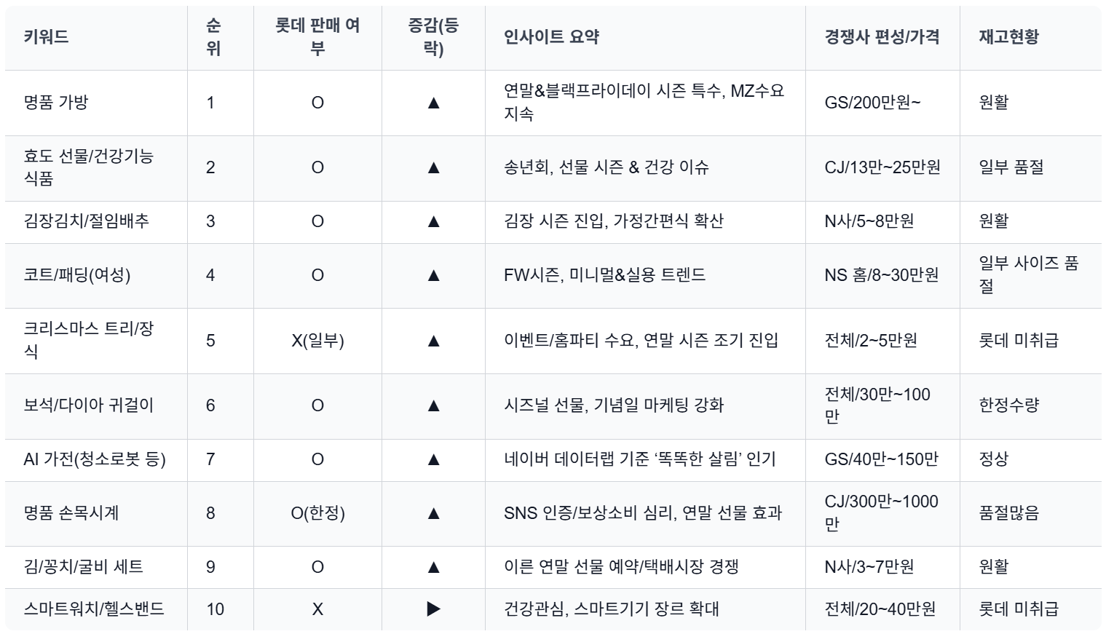
MindMesh 활용사례_쇼핑몰 마켓 리서치 보고서
멀티 API Calling Tool로 각 채널의 검색·판매·트렌드 데이터를 자동 수집·정규화하여 쇼핑몰 카테고리 인사이트를 도출한 멀티 Agent 기술 기반 리서치 사례
③
④
①
②
False 답변
Agent (입력·판별)
사용자 질의를 표준 스키마로 변환하고, 리서치 요청인지 여부를 판별
Router (요청 분기)
입력된 플래그를 확인해 요청을 적절한 에이전트 경로로 분기
Agent (데이터 수집, 정제)
분석 스키마를 기반으로 Agent Planner가 여러 API를 호출해 각 채널 데이터를 수집·정제
Agent (입력·판별)
여러 채널 데이터를 API·MCP로 통합 수집·분석해 쇼핑몰 전략 수립에 필요한 핵심 인사이트와 리포트 생성

Slide 15

MindMesh 소개서
감사합니다

